Slide 1

캡스톤디자인
컴퓨터정보과
End Project

Slide 2
변 예 섬
이 근
강 지 연
정 다 운
PM
PL
PE
DES

Slide 3
Contents
개발 배경
기술 동향 분석
개발 목표
4. 개발 환경
5. 개발 과정
6. 기대 효과

Slide 4


개발 배경
컴퓨터 장시간 사용으로 인한 마우스 증후군
비대면 활성화
컴퓨터 사용자 증가
웨어러블 에어 마우스

Slide 5
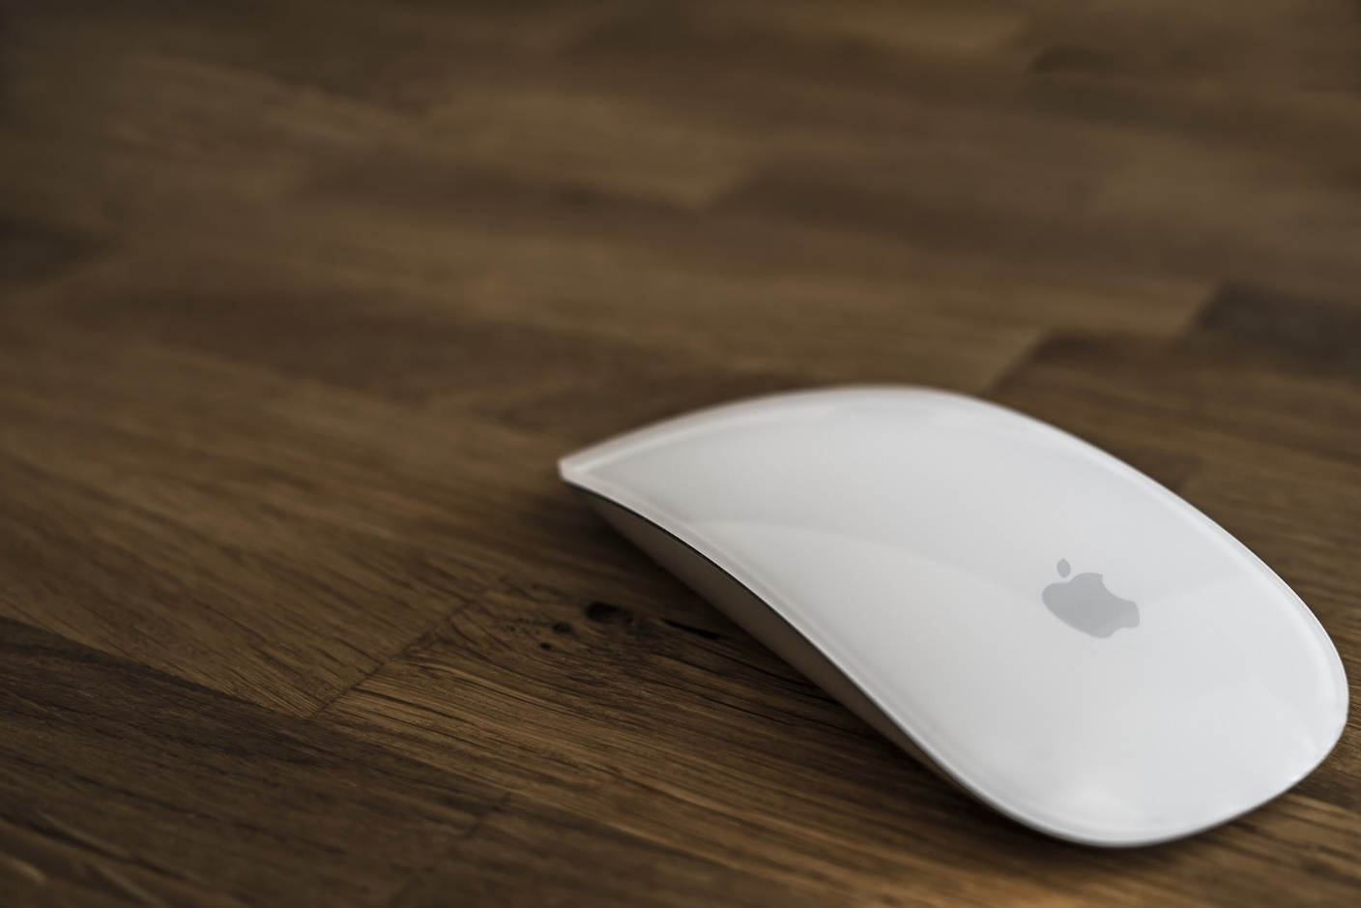
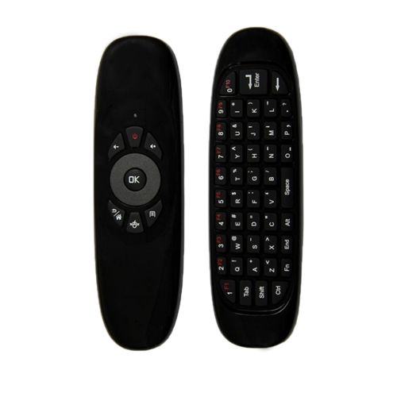
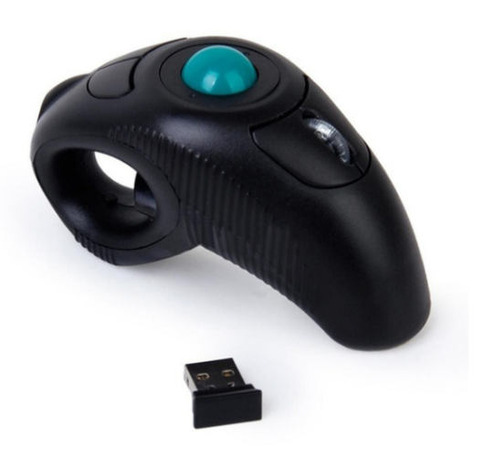
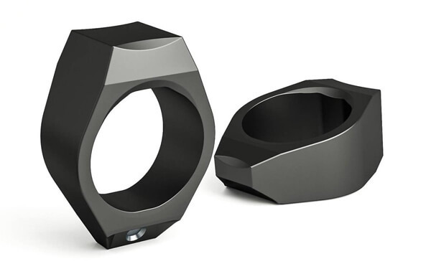
기술 동향 분석
C120
정확도의 불편함
잦은 절전모드
핑거 트랙볼
돌핀 형태의 설계가 좌우사용자에게 용이
반지형 마우스
손바닥이 아래로 향해 있어야 함
Notes:
☆시중에 나와있는

Slide 6

개발목표
1. 향상된 정확도
2. 움직임에 제한 없이 사용 가능
3. 간단한 제스처만으로 마우스 동작 제어
Notes:
☆저희의 개발목표는
저희가 개발한 웨어러블 마우스는 자이로 센서, 플렉스 센서를 사용하여 마우스를 제작 함으로써 마우스 사용자가 원하는 방향으로 간단한 제스처로 마우스를 제어하여 손바닥이 아래를 향하는 것을 줄이면서 일반 마우스 사용시의 문제점을 해결함으로써 마우스 증후군을 없애고자 합니다.

Slide 7
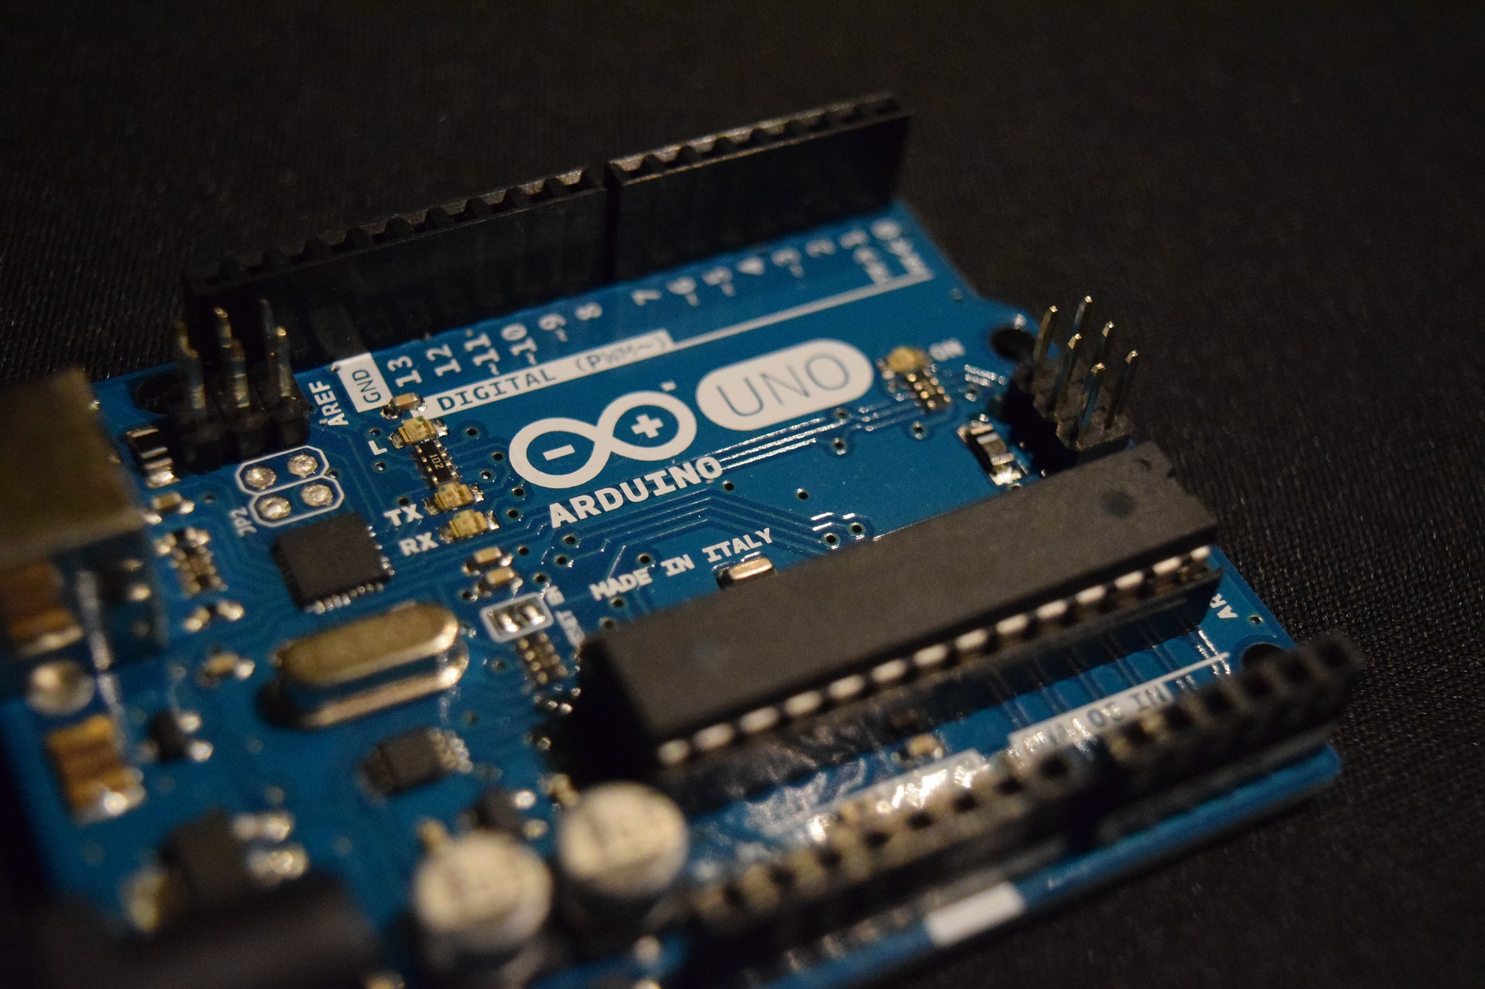
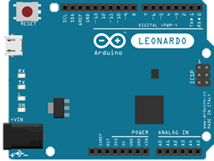

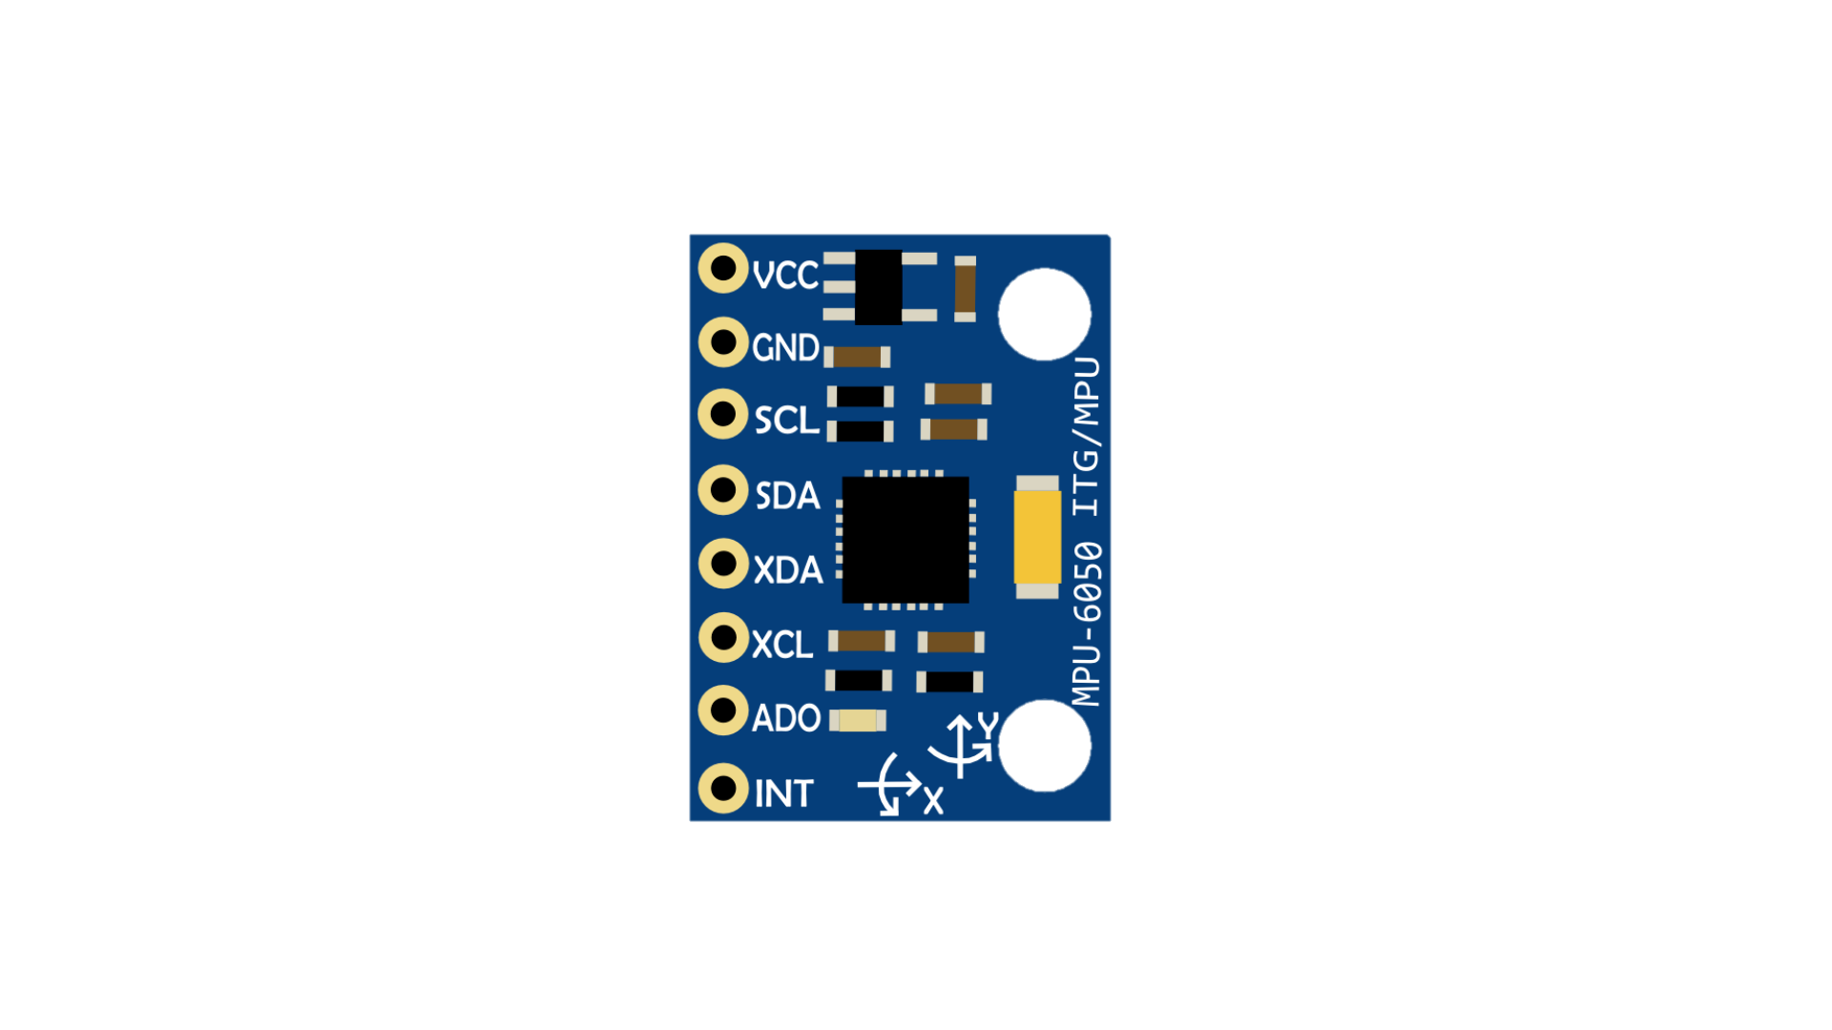
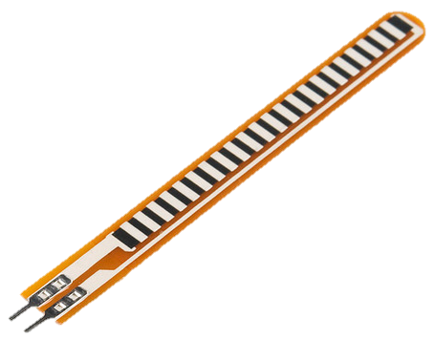
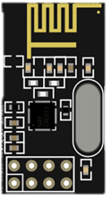
개발 환경
Notes:
저희는 아두이노 통합개발환경(IDE)을 사용해 에어마우스를 개발하였습니다. 아두이노 통합개발환경(IDE)은 프로그래밍, 컴파일, 업로드 등의 과정을 하나의 화면에서 작업할 수 있도록 아두이노에서 제공한 개발 프로그램으로, 이와 함께 레오나르도 보드, 자이로 센서, 플렉스 센서를 사용하였습니다.

Slide 8

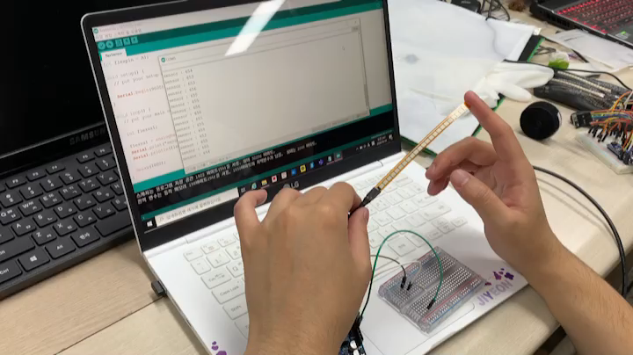
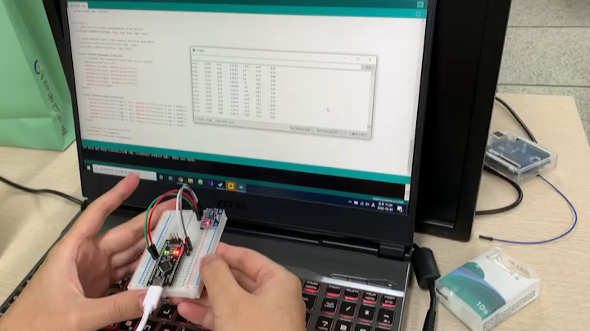
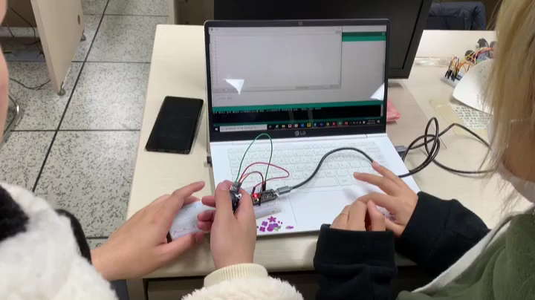
마우스 제작에 필요한 센서의 사용과 이해
개발 과정 1단계

Slide 9
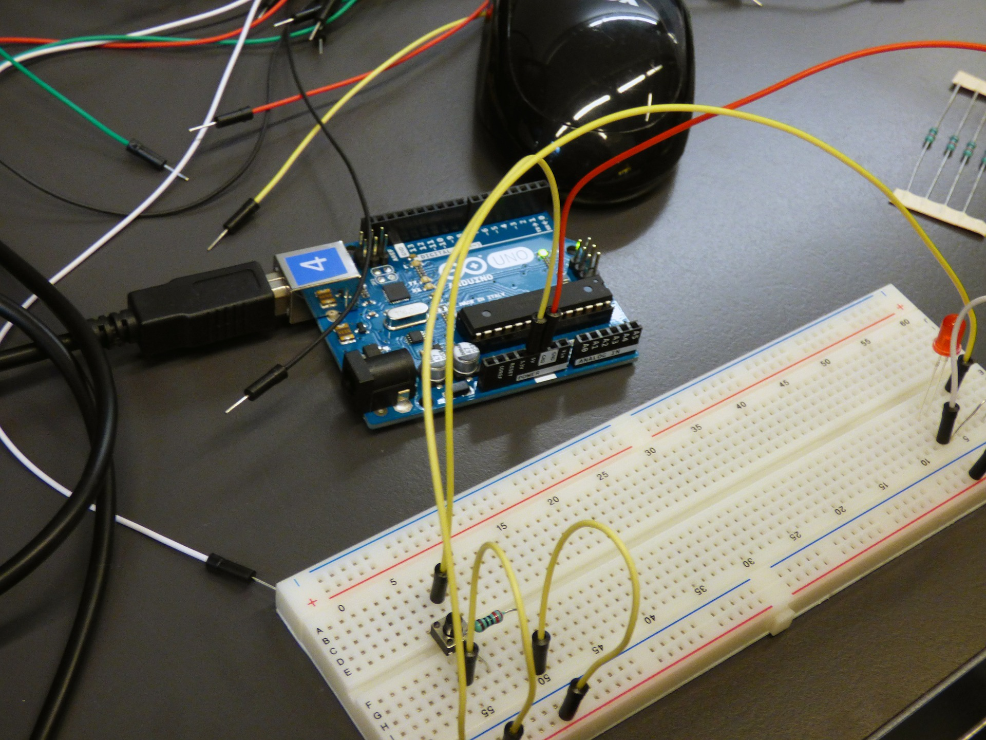
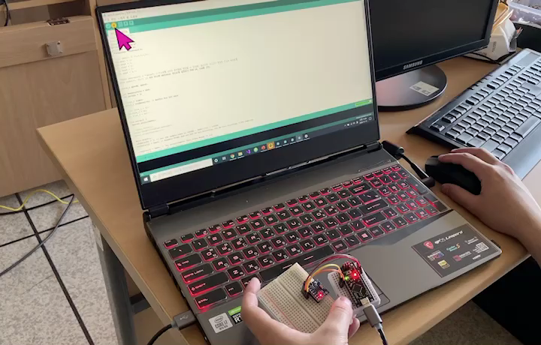
자이로 센서를 이용한 마우스 포인터 제어
개발 과정 2 - 1단계

Slide 10
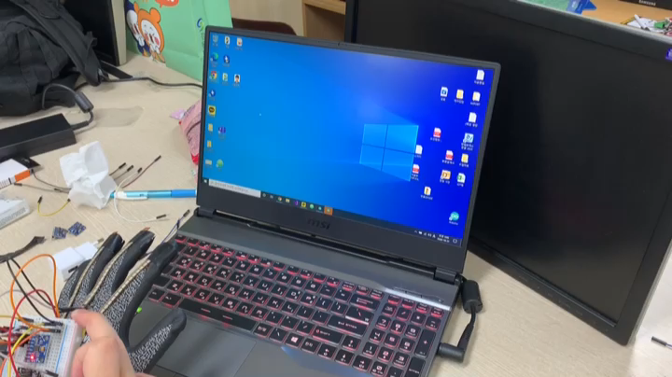
플렉스 센서를 이용한 마우스 동작 제어
개발 과정 2 - 2단계

Slide 11
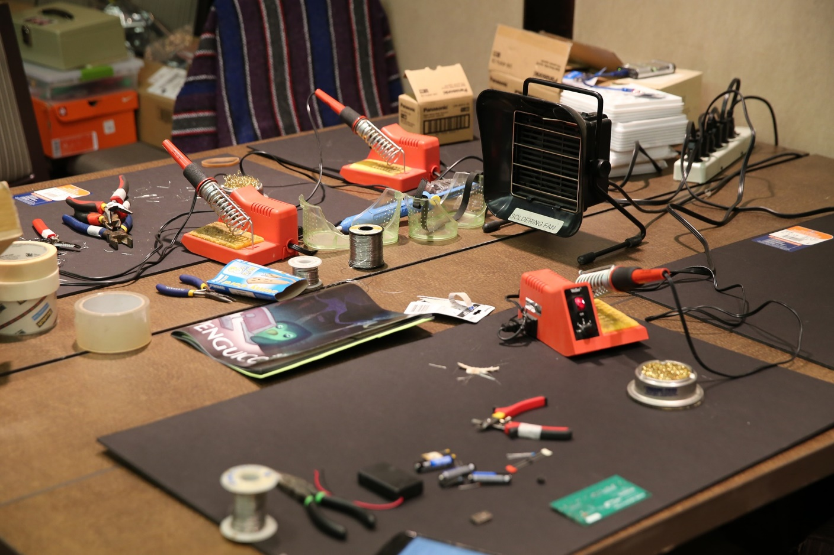
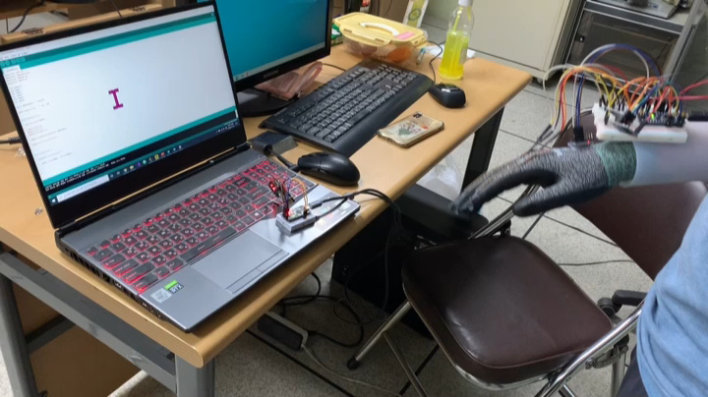
nRF24L01 통신 모듈을 이용하여 무선 통신 구현
개발 과정 3단계

Slide 12
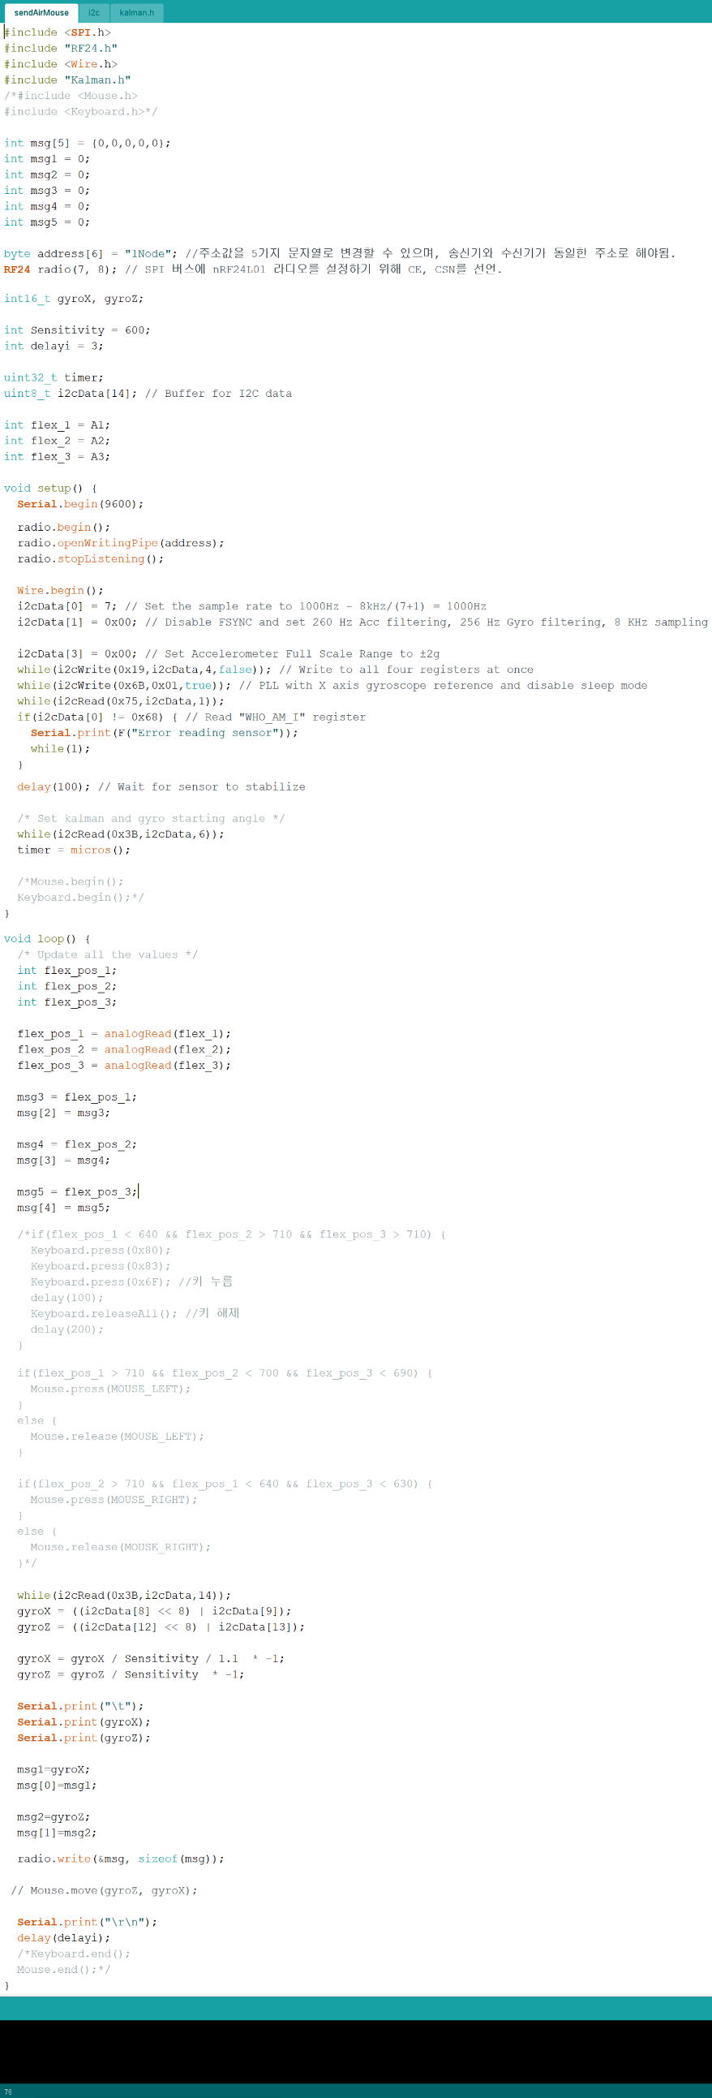
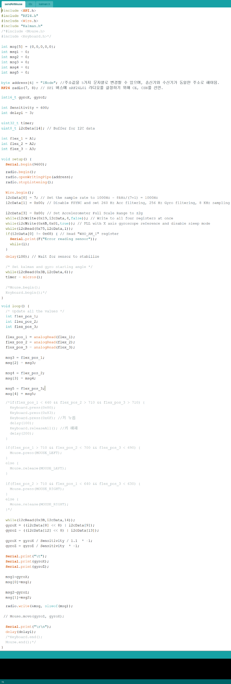
송신부 코드

Slide 13
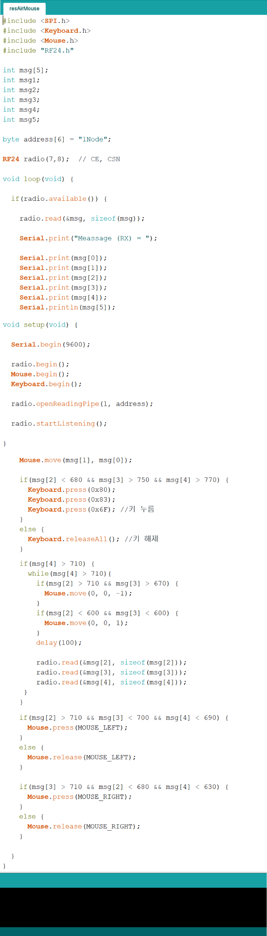

수신부 코드

Slide 14

최종 결과

Slide 15

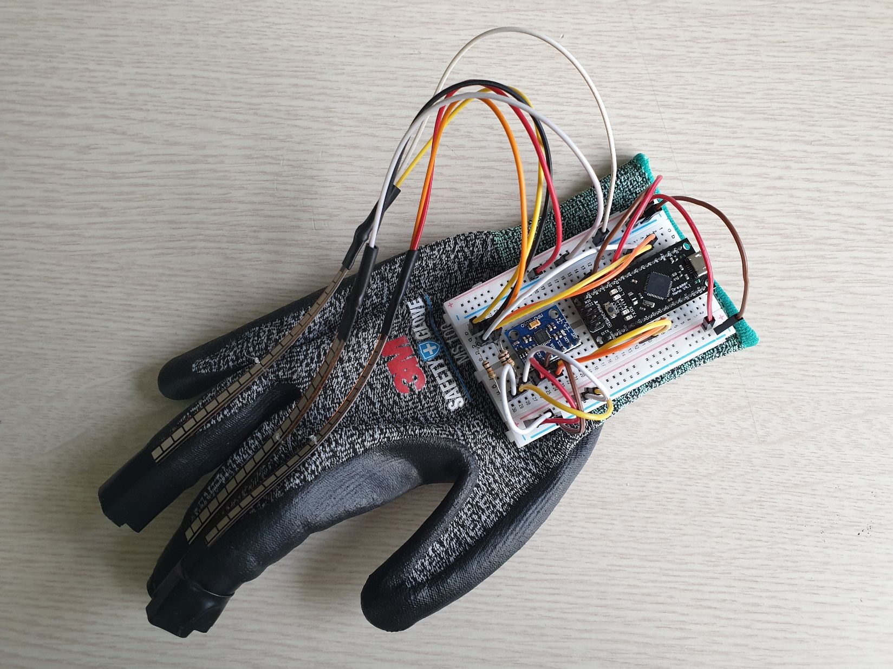





SCUH
발전 방향
기대 효과
S imple : 손의 제스쳐만으로 마우스 제어
VR에 적용한 현실 같은 가상공간
C omfortable : 자유롭게 움직일 수 있는 편안함
근전도 센서를 활용하여 의수에 적
용
U sability: 다양한 분야에 활용 가능
드론과 연동하여 드론 조종 마우스
H ealth : 마우스 증후군 예방

Slide 16
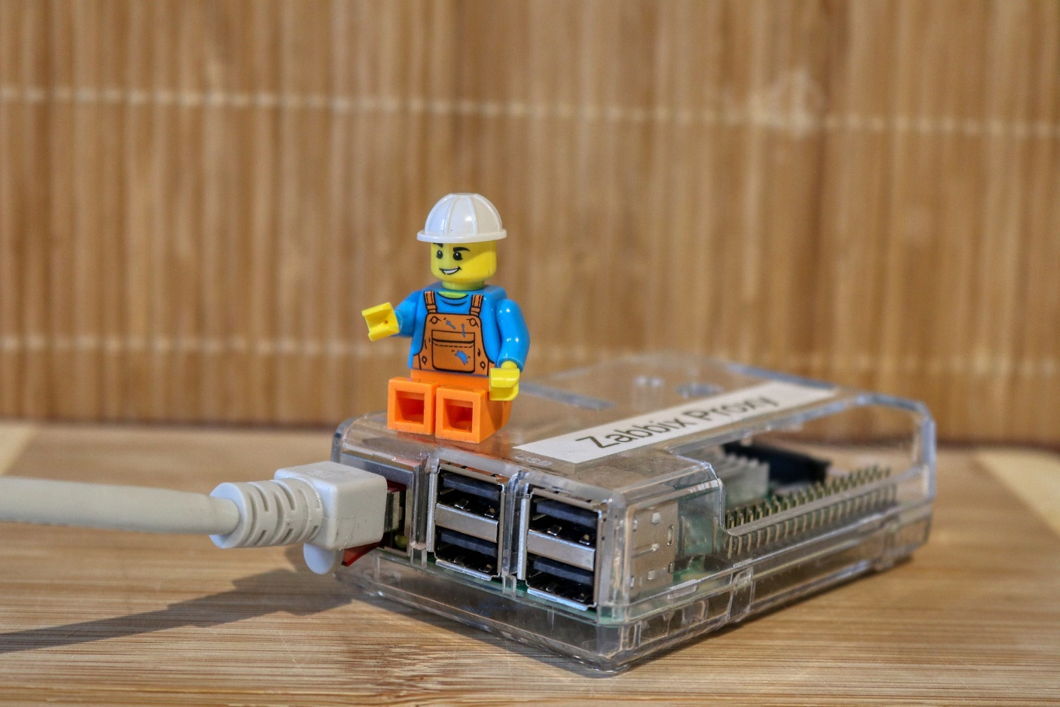
자료 출처
http://kormedi.com/1302347/%EB%B0%A4%EC%97%90-%EB%8D%94-%EC%95%84%ED%94%88-%EC%86%90%EB%AA%A9%ED%84%B0%EB%84%90%EC%A6%9D%ED%9B%84%EA%B5%B0-%EC%98%88%EB%B0%A9-%EB%B0%8F-%EB%8C%80%EC%B2%98%EB%B2%95/
https://www.sunsky-online.com/ko/product/default!view.do?subject.id=461998&scoreRange=1
https://www.lotteon.com/p/product/LO1034875794?sitmNo=LO1034875794_1034875795&mall_no=1&dp_infw_cd=SCH%EB%AF%B8%EB%8B%88%EB%A7%88%EC%9A%B0%EC%8A%A4
https://blog.naver.com/PostView.nhn?blogId=roboholic84&logNo=220944115661&categoryNo=39&parentCategoryNo=0
http://www.shnsystem.com/index.php?mid=education&page=16&document_srl=35845
https://www.ebay.com/itm/10pcs-2-2-2-2-inch-Short-Flex-Sensor-Flexible-Bend-Sensor-for-Arduino-/183228040224

Slide 17
𝓣𝓱𝓪𝓷𝓴 𝓨𝓸𝓾 𝓕𝓸𝓻 𝓦𝓪𝓽𝓬𝓱𝓲𝓷𝓰

